Slide 1
Chepter 5. 외식서비스 메뉴상품 개발

Slide 2
1. 외식서비스 메뉴상품 개발의 목적

Slide 3
메뉴 상품 주요 목적
1
운영 안정화와 수익 확대
2
고객의 재방문 유도
3
레스토랑 콘셉트 및 진입장벽 유지
4
신규 레스토랑 브랜드를 위한 메뉴 콘셉트 개발

Slide 4
2. 신메뉴 상품 개발 범위와 기본 전략

Slide 5
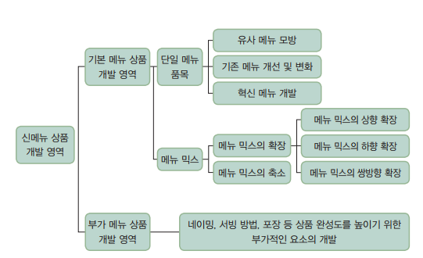
1) 신메뉴 상품 개발 범위와 영역
신메뉴 상품 개발이란 현재 레스토랑에서 판매하고 있지 않은 메뉴나 콘셉트를 개발하는 것으로 정의.
[신메뉴 상품 개발의 주요 영역]

Slide 6
1) 신메뉴 상품 개발 범위와 영역
단일 메뉴 품목의 개발
  모방 (외식시장에서 성공한 메뉴를 모방하여 자신의 메뉴 상품에 포함하는 것)
  개선 (레스토랑이 판매하고 있는 기존 메뉴 상품을 개량하는 것)
  혁신 (외식 시장에서 과거에는 전혀 보지 못했던 완전히 새로운 메뉴 상품을 개발하는 것
메뉴 믹스의 개발
  특정 레스토랑이 고객에게 판매하기 위해 제공하는 모든 메뉴 품목들의 집합체
  모든 메뉴들을 유사한 품목, 판매목적에 따라 묶은 다수의 판매 상품 그룹(Group)
    그 아래 카테고리(category), 개별 메뉴 품목(item)으로 이루어짐.
  마케팅적 측면: 메뉴 선택의 다양성 유지, 고객 이탈 방지, 이익 증가 방안

Slide 7
3. 메뉴 상품 개발 과정

Slide 8
1) 신메뉴 상품 개발 시 고려사항
(1) 레스토랑 콘셉트의 확인
  고객이 수용할 만한 적정 가격에 좋은 품질의 음식을 제공하고 있는가?
  메뉴 품질뿐 아니라 고객의 식사 경험에 초점을 맞추어 서비스가 진행되고 있는가?
  고객이 레스토랑의 서비스 상품과 분위기를 편안하게 즐기고 있는가?
(2) 목표고객의 확인
  목표로 하는 고객의 특성과 욕구에 대한 이해를 바탕으로 계획하고 결정
  고객은 경쟁사뿐만 아니라 유사 상품 전체를 살펴보고 비교∙결정
  고객이 원하고 기대하는 메뉴 상품은 무엇인지, 책정해 놓은 가격을 지불할 의사가 있는지 파악

Slide 9
1) 신메뉴 상품 개발 시 고려사항
(3) 외식업체의 역량 확인
  주방의 레이아웃과 규모
  주방기기 및 설비
  조리 및 서비스 인력의 규모와 기술
  식재료의 조달과 가용성
  예산

Slide 10
2) 메뉴상품 개발과정
메뉴상품 개발팀 준비
메뉴상품 개발팀 구성
  메뉴전달 프로세스 개발, 약속한 품질 전달, 적절한 프로모션
  ‘외식서비스 마케팅 삼각형‘ 완성에 관여하는 모든 부문(조리사, 서비스 담당자, 경영자, 마케팅, 원가관리 부서의 참여 필수적)
외식업체 이미지 및 인지도 분석
  점포나 메뉴에 대하여 소비자들이 가지고 있는 이미지와 인지도 파악
  이에 부합되는 적합한 신메뉴 상품개발이 이루어져야 성공 가능성이 높아짐
시장 조사와 기회 파악
  시장조사는 메뉴 상품 설계를 위한 기초 자료를 제공하는 단계
  시장 내에서 업체의 위치를 파악, 집중하고자 하는 표적시장의 크기와 잠재성장력을 파악
  메뉴 믹스를 확장하거나 축소하는 등의 수정 개발이 필요한 경우 분석

Slide 11
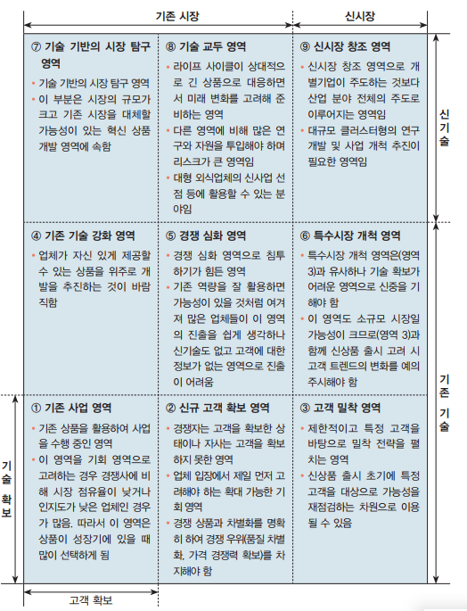
2) 메뉴상품 개발과정
메뉴상품 개발팀 준비
선제 전략(proactive strategy): 경쟁자보다 먼저 신상품을 개발하는 것
대응 전략(reactive strategy): 경쟁업체의 신상품에 대응하여 유사하거나 좀더 개선된 제품을 개발하는 것
[시장 종류와 기술에 따른 기회영역 분석]

Slide 12
2) 메뉴상품 개발과정
(2) 메뉴 크리에이션
메뉴 아이디어 발굴
  신제품 아이디어, 기존 제품을 개선할 수 있는 다양한 아이디어를 수집하는 것까지 포함.
  고객이 어디서(레스토랑의 종류) 무엇을(메뉴) 구매할 것인가? 그리고 원하는 것(고객 가치)은 무엇인가?
  지속적으로 실행되어야 함
    기본 기능: 메뉴 상품에서 빠질 수 없는 본질적 기능
    표층 기능: 이 부분이 없어도 핵심 제품에 큰 지장은 없지만 상품의 외형, 서비스상 편리성을 더하여 만족도에 영향을 미치는 기능
메뉴 아이디어 발굴 → 메뉴 아이디어 스크리닝 → 메뉴 콘셉트 개발 → 상품 프로토타이핑과 테스팅 → 초기 신상품 출시 및 운영 테스팅 → 신메뉴 상품에 대한 마케팅 계획 수립 → 본격적 신메뉴 상품 출시와 지속적 운영 평가

Slide 13

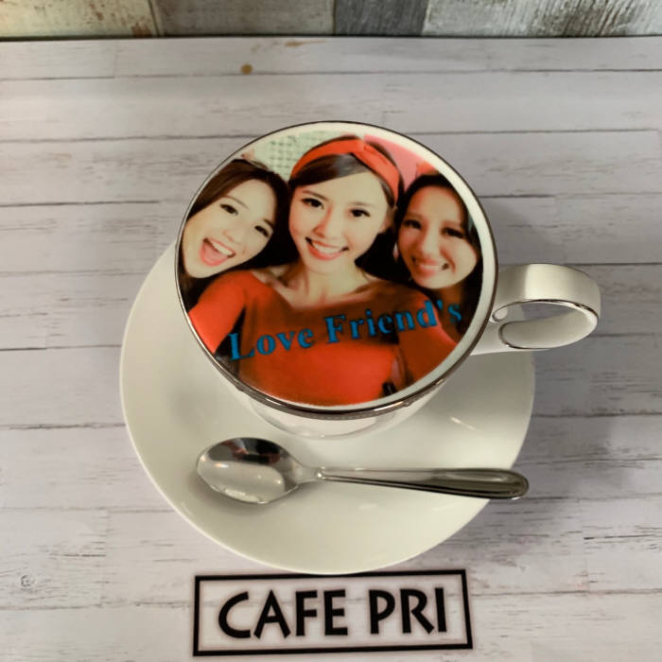

2) 메뉴상품 개발과정
(2) 메뉴 크리에이션
메뉴 아이디어 발굴
(사례) - 3D 프린팅을 활용한 레스토랑의 혁신 메뉴 개발

Slide 14
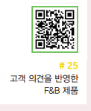
2) 메뉴상품 개발과정
(2) 메뉴 크리에이션
메뉴 아이디어 스크리닝 (screening)
  수집된 아이디어에 대한 평가를 진행하여 아이디어를 축소하는 단계
  실행 가능성을 확인하여 우선순위를 결정하고 성공 가능성이 낮은 아이디어를 제거
  다양한 부문의 평가 기준을 마련하여 아이디어에 대한 객관적 평가가 이루어지도록 해야 함
[ 메뉴 상품에 대한 새로운 아이디어는 어디에서 얻을 수 있을까요? ]
  외식기업 내부
  고객 의견
  기타 아이디어 원천

Slide 15
2) 메뉴상품 개발과정
(2) 메뉴 크리에이션
메뉴 콘셉트 개발
  메뉴가 어떤 요소와 특성을 갖고 있는가에 대한 묘사
  고객의 욕구를 만족시킬 수 있는 특성을 가지고 있는가?
  고객들에게 어떤 효용을 제공할 것이며 고객들이 얻는 만족의 특징은 무엇인지를 명확히 하는 작업.
  메뉴상품의 콘셉트는 레스토랑 콘셉트를 완성하는 다른 구성 요소들과의 조화를 이루어 레스토랑의 이미지와 부합되는 것
  어떤 가치를 가지고 무엇을 파는 레스토랑인지를 고객들이 쉽게 인식 (정체성, 독창성)
[레스토랑 콘셉트의 다섯 가지 요소]
메뉴
음식의 생산관리
서비스 스타일
가격
물리적 환경
[메뉴 개발시 고려사항]
맛의 일관성, 작업의 표준화, 조리사의 숙련도, 위생관리, 식재료 확보 용이성, 식재료 응용성, 식재료 가격 등

Slide 16
2) 메뉴상품 개발과정
(2) 메뉴 크리에이션
메뉴 프로토타이핑과 테스팅
  본격적인 상품을 만들기 전에 개발된 콘셉트를 모형화 또는 시각화
  개발하고자 하는 상품에 대한 상품 개발 팀원들 간의 상호 이해 및 지식 교환하여 효과적으로 진행
  프로토타이핑은 신상품 개발 목적에 부합하는 상품 모델이 만들어질 때까지 수정·보완 작업을 반복
  주요 테스트 방법
    실무적 테스트: 내부고객 대상 – 새로운 상품에 대한 수용 가능성, 수익성 확보 정도 예측
    고객반응 테스트: 시장의 수용 용이성 평가 목적 / 정확한 목표고객을 테스트 대상으로 선정하는 것이 중요

Slide 17
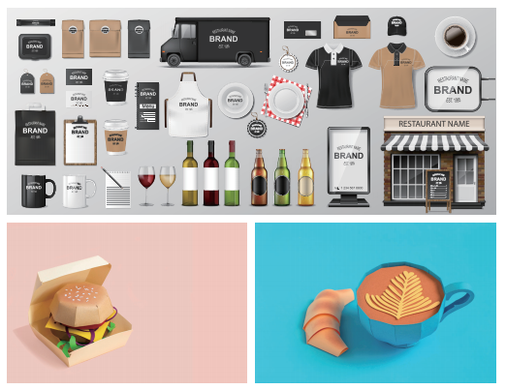
[프로토타입과 시제품]
본격적인 상품 출시 전 제품을 시험삼아 만들어본다는 의미
유사용어: 시제품, 목업(mock-up), 샘플(sample) 등
프로토타입: 일반적으로 상품화 이전에 핵심적 기능만 간략히 구현한 시각화 모델을 의미
시제품: 제품 출시 전 제품의 모양이나 맛을 보기 위해 실제 제품과 똑같이 만든 것이라고 보면 된다
[메뉴 개발을 위한 프로토타입의 예]

Slide 18
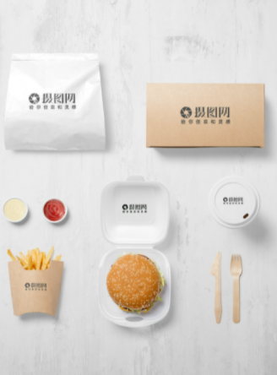
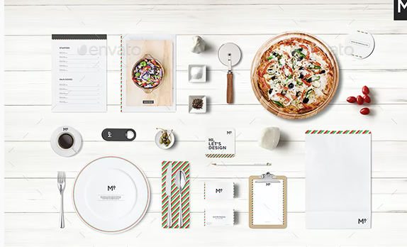
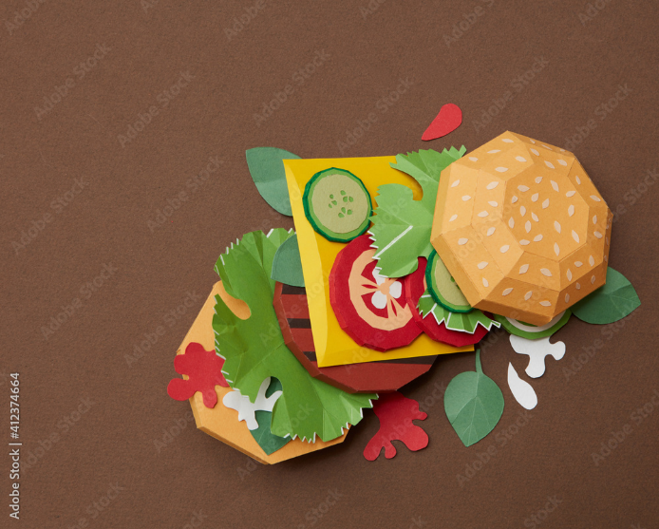
2) 메뉴상품 개발과정
(2) 메뉴 크리에이션
메뉴 프로토타이핑 테스팅
[메뉴 개발을 위한 프로토타입의 예]

Slide 19
2) 메뉴상품 개발과정
(2) 메뉴 크리에이션
초기 신상품 출시 및 운영 테스팅
  신메뉴 상품 출시 초기에 실제 판매를 진행하면서 전격적인 운영의 가능성을 확인하는 단계
  개발된 메뉴가 레시피대로 생산이 되고 있는지
  기획했던 의도대로 서비스되는지를 검토하고
  메뉴 자체와 서비스의 품질 유지가 확보될 수 있는지 여부를 확인
  테스팅 단계에서 찾지 못한 문제점들을 파악, 본격적인 신메뉴 상품 출시 전 수정·보완이 가능한 마지막 단계

Slide 20
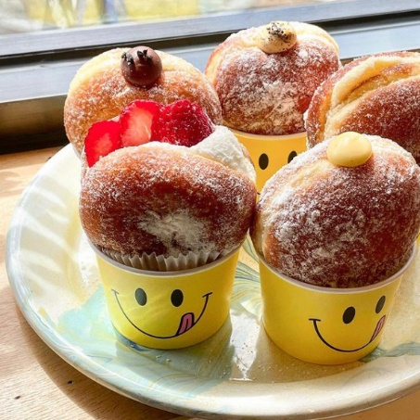
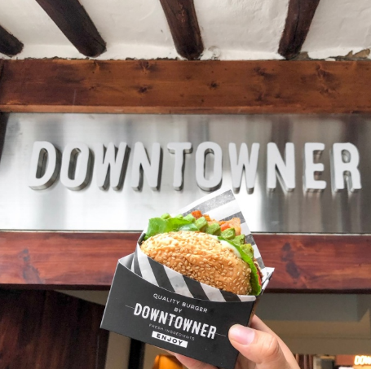
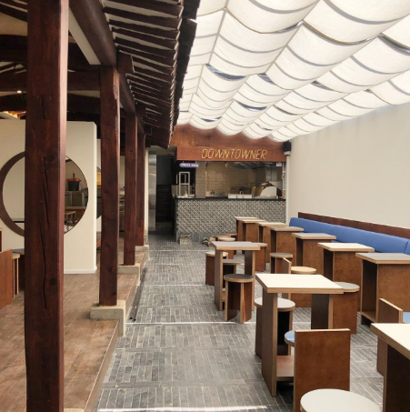
2) 메뉴상품 개발과정
(2) 메뉴 크리에이션
신메뉴 상품에 대한 마케팅 계획 수립
  가격 결정, 프로모션 믹스(promotion mix:, 광고, 홍보, 판촉, 인적 판매) 인하우스 마케팅(in-house marketing,
  메뉴판 및 POP, 테이블 플라이어(table flyer) 부분에 대한 계획
  실무자 교육·훈련과 연결되는 통합적인 마케팅 전략을 수립
MZ 세대를 공략하는
외식 브랜드 상품 전략 (GFFG)

Slide 21
2) 메뉴상품 개발과정
(2) 메뉴 크리에이션
본격적 신메뉴 상품 출시와 지속적 운영 평가
  소비자 수용도 조사 및 이후 확산 분석 등을 포함한 사후 평가(product Launching & post-launch Testing : PLT)
  판매과정이나 마케팅 실행과정 등을 꾸준히 모니터링함으로써 메뉴상품 개발의 적정성을 판단
  초기 단계: 판매 예측과 잠재 수요에 관한 분석을 통해 신상품의 판매량과 매출, 장기적 이윤 등을 예측
  사후 평가: 판매에 관한 예측뿐 아니라 메뉴 믹스에서 각 메뉴 품목이 차지하는 비중, 시장 점유율에 대한 분석 포함

Slide 22
2) 메뉴상품 개발과정
(3) 메뉴 상품 리뉴얼
  메뉴 리뉴얼은 메뉴 크리에이션 프로세스처럼 새로운 콘셉트 개발 부터 시작하기보다는 현재 고객에게 서비스되고 있는 메뉴의 평가를 통해 문제점을 발견하거나 개선과 업그레이드 가능성의 필요성에서 비롯됨
메뉴믹스의 조정 : 메뉴 믹스의 확장 또는 축소 방안
  메뉴 콘셉트를 고려할 것, 레스토랑 콘셉트에 부합하는지
  메뉴계열과 개별 메뉴 품목의 수가 적정한지
  공헌이익에 큰 메뉴인지, 유인 상품인지 구분
  [메뉴 상품의 확장을 고려시 확인해야 할 사항]
  동일 계열 메뉴 품목 추가
  효율적인 재료 활용이 가능한 메뉴 품목 추가
  보유 조리기기의 활용이 가능한 메뉴 품목 추가
  메뉴 그룹 또는 카테고리의 추가
[고객 관점의 메뉴 믹스란?]
* 레스토랑이 가진 메뉴 상품 구색
* 고객 관점에서 메뉴 상품 구색에 문제나 불편한 점은 없는지 확인 후 메뉴 믹스 수정이 이루어 져야함.

Slide 23
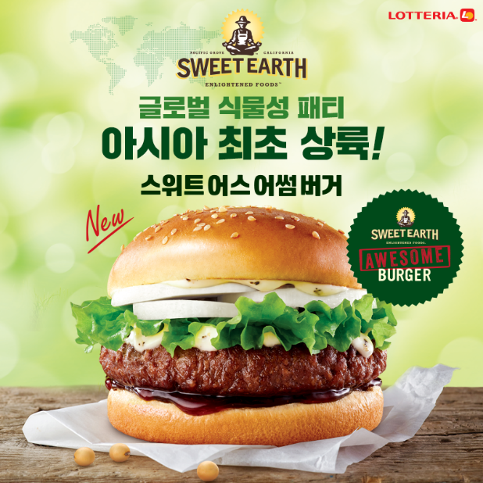
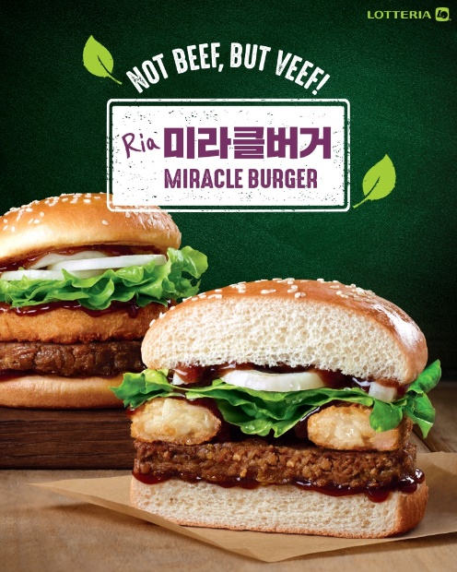
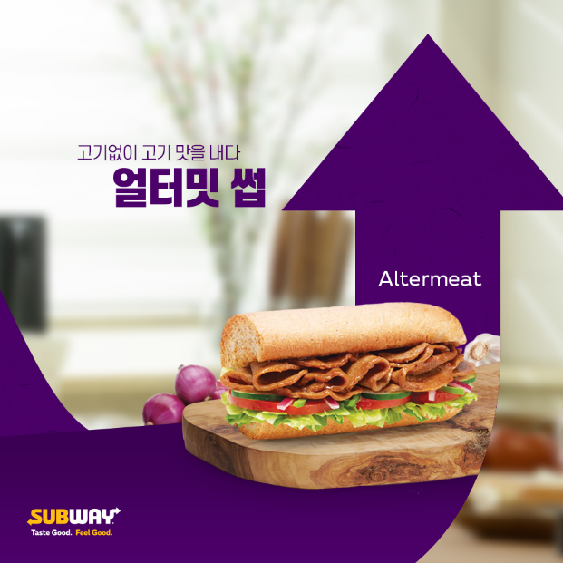
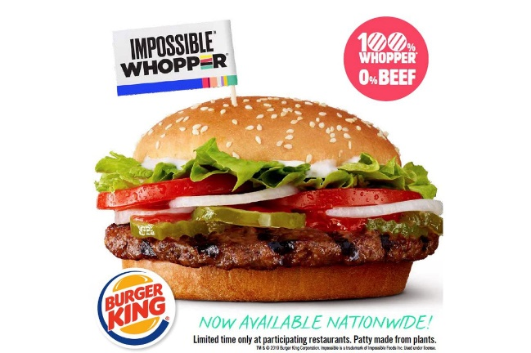
2) 메뉴상품 개발과정
  [메뉴 카테고리 추가 사례]
  [패스트푸드의 대체육 활용 메뉴 추가]

Slide 24
2) 메뉴상품 개발과정
(3) 메뉴 상품 리뉴얼
메뉴 상품의 가격 조정
  개별 메뉴 품목의 가격 조정
  메뉴 믹스 전환에 따른 상품군의 변화 등으로 인한 동일 메뉴라도 새로운 가격 제시 가능
    가격 인상
    가격 인하

Slide 25
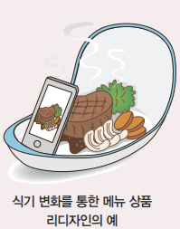
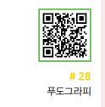
2) 메뉴상품 개발과정
(3) 메뉴 상품 리뉴얼
메뉴 품목 품질 요소의 리뉴얼
  메뉴 품목 품질 요소 중 고객의 관심과 만족도 증가에 영향을 줄 수 있는 요소
    메뉴의 맛과 풍미, 시각적 매력, 구조 , 형태의 변화 등
[식기 변화를 통한 메뉴 상품 리디자인 : 푸도그라피 프로젝트(foodography project)]

Slide 26
4. 신메뉴 상품의 평가와 마케팅 전략

Slide 27
1) 신메뉴 상품에 대한 평가
메뉴 상품에 대한 업체 평가
단일 메뉴 품목의 평가
  주로 개발된 메뉴 항목에 대한 레시피 계획과 운영에 대한 평가
  메뉴를 운영하기 위해서는 각 메뉴별 지침서가 되는 표준레시피(standardized recipe)를 확정하게 되며
  표준레시피의 요소는 각 메뉴 품목의 품질 평가의 중요한 기준
메뉴 믹스의 평가
  레스토랑의 메뉴 구성에 대한 평가
  콘셉트에 맞는 메뉴의 구성인지, 메뉴 선택의 다양성, 다양한 식재료의 활용 등
[표준 레시피] 특정 메뉴 아이템이 일관된 품질로 생산될 수 있도록 반복적인 실험조리과정 을 거쳐 만들어진 레시피

Slide 28
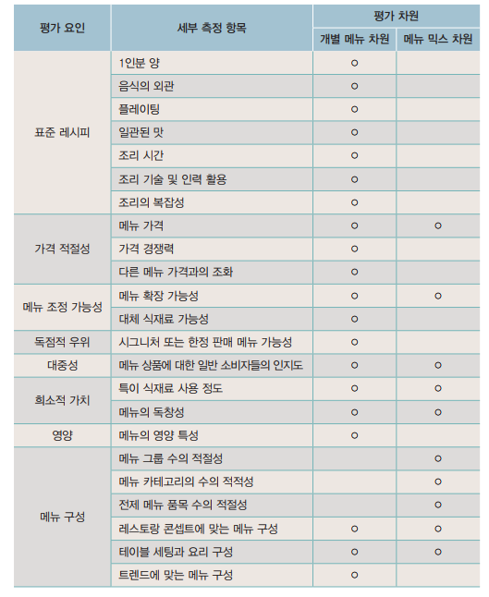
1) 신메뉴 상품에 대한 평가
메뉴 상품에 대한 업체 평가
[메뉴상품에 대한 세부 평가 항목]

Slide 29
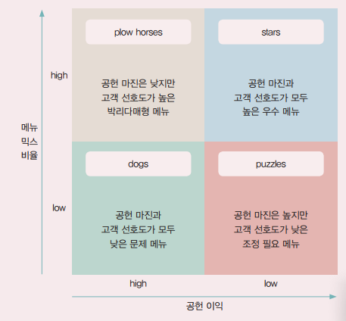
1) 신메뉴 상품에 대한 평가
메뉴 상품의 수익성 평가
  어느 정도의 수익을 얻고 있는지, 고객만족을 얻어내고 있는지에 대한 평가
  메뉴의 유지와 신메뉴 상품의 개발 여부를 결정하게 하는 매우 중요한 부분
[메뉴 상품 수익성 평가의 예]
분석도구 : 카사바나와 스미스의 메뉴엔지니어링
분석기준: 공헌이익 / 판매량(선호도) : 70% rule 기준
전제 메뉴 믹스로부터 각 메뉴 항목의 상대적 비중을 파악하기 위해 사용
* 일정 기간 동안의 메뉴 전체의 판매량과 공헌이익(contribution margin:판매가격-직접비(식재료 원가))을 파악하고 각 품목의 단위당 공헌이익과 판매량에 따른 구성비(menu mix %, 인기도)를 분석하여 기존 메뉴 상품 및 신상품의 가격 결정을 포함한 마케팅 전략을 세우는 데 이용됨.
* 분석대상의 아이템수가 많아야 의미 있는 분석이 가능함.
* 일품메뉴를 주로 취급하는 레스토랑 분석에 적합
*단점: 식재료비 원가를 제외한 다른 비용이 고려되지 않음.
각 메뉴 항목의 판매가격 결정전략 또는 판촉과 같은 외적 변수의 고려가 없음.

Slide 30
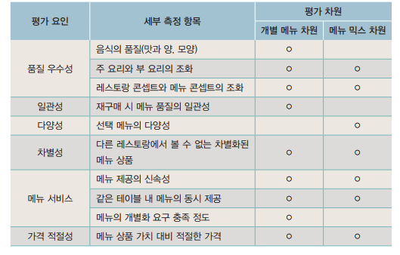
1) 신메뉴 상품에 대한 평가
고객 관점의 메뉴상품 품질 평가
  고객의 요구와 필요를 충족시켜 줄 수 있는지의 여부를 평가하는 것
  일관성(consistency), 다양성, 차별성, 메뉴 서비스, 가격 적절성, 품질 우수성(superiority)
[ 고객 관점 메뉴 평가 항목 ]

Slide 31
2) 메뉴 상품 평가 결과에 따른 메뉴상품 기획 및 운영 전략방안
메뉴 프로모션 (menu promotion)
  메뉴 상품에 대한 인기가 적다고 판단될 때 사용 하는 방법
  블랙보드 메뉴. 미니 테이블 스탠딩 메뉴, 포스터 부착 등의 인하우스 마케팅 실시와 동시에 SNS, 홈페이지등 홍보
메뉴 리플레이싱 (menu replacing)
  판매가 저조하다고 평가된 경우 메뉴판에서 개선이 필요한 메뉴 상품의 위치를 변경해보는 것
메뉴 프레젠테이션 (menu presentation)
  내외부 고객의 피드백, 미스터리 쇼퍼의 평가 등의 결과로 이루어지는 메뉴상품 개선방법
레시피 수정 및 메뉴 원가 조정(recipes modification &menu re-costing)
  메뉴 생산 부분의 변동으로 인한 조정

Slide 32
2) 메뉴 상품 평가 결과에 따른 메뉴상품 기획 및 운영 전략방안
(5) 메뉴 리포지셔닝 (menu re-positioning)
  메뉴의 제거 또는 유지 결정, 메뉴명, 판매 가격, 메뉴판의 디자인 등 다양한 메뉴 요소들의 변화를 포함
  메뉴 유지(menu retention)
  메뉴 제거menu eliminating)
[메뉴 업데이트와 고정메뉴 운영] 꾸준한 메뉴 업데이트를 추구하고 있는 레스토랑의경우라도 대표메뉴는 품질의 일관성을 유지하여 레스토랑의 충성고객의 신뢰를 가져갈 수 있도록 하는 것이 좋음
메뉴개선과 개발을 통한 엡데이트 효과 지속적인 외식트렌드 반영 식재료 가용여부나 식자재 원가 변화에 적용 계절 재료를 활용한 특별 메뉴 어필 고객 니즈 변화에 대응 | 고정메뉴 유지의 효과 새로운 메뉴에 대한 훈련 시간 감소 레스토랑 신뢰 유지 마케팅 비용 및 노력 절감

